Slide 1
Автоматический секундомер
Работу выполнил: Ступин Тимур Русланович
учащийся бюджетного общеобразовательного учереждения средней общеобразовательной школы №18 городской округ Симферополь Республики Крым, учащийся ГБОУ ДО РК <<МАН <<Искатель>>>>
13 лет, 29.08.2006 г.р.
Научный руководитель:
Лебёдкин Владислав Александрович
педагог дополнительного образования ГБОУ ДО РК <<МАН <<Искатель>>>>
г.Симферополь 2020 г.

Slide 2
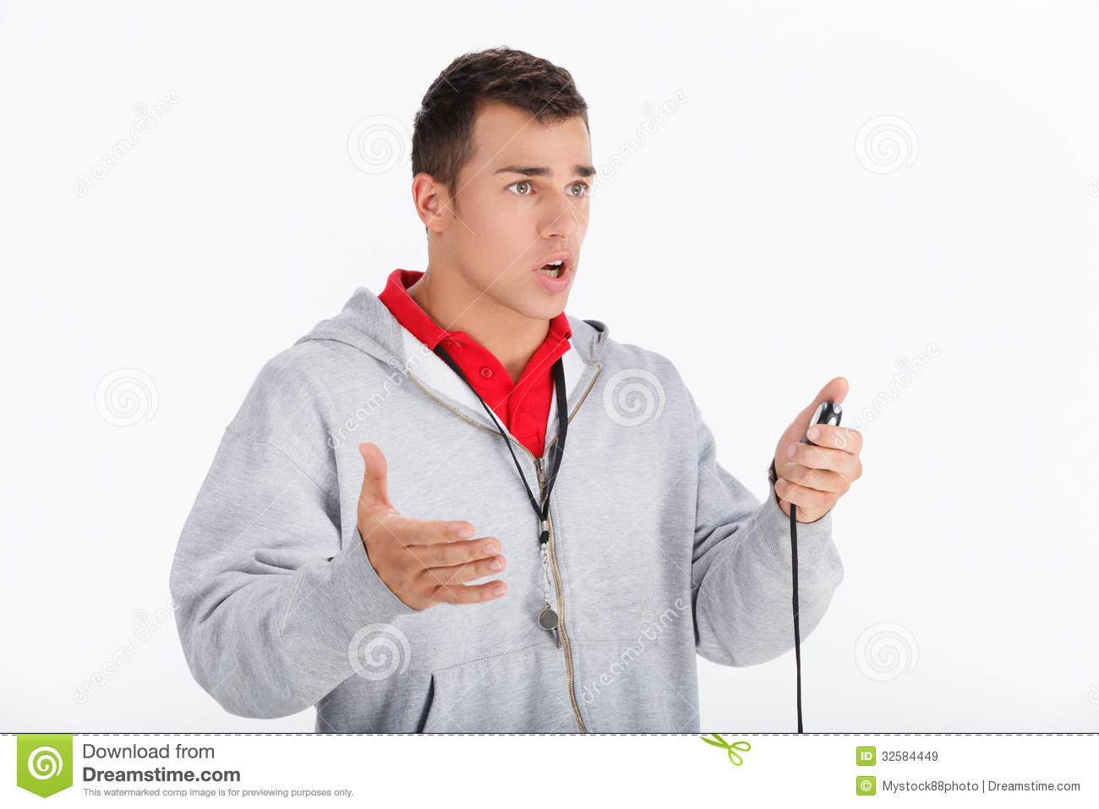
С чего всё начиналось
Полгода назад я участвовал в соревнованиях по робототехнике в котором роботы соревновались во времени прохождения трассы. Но как выяснилось когда измерением времени занимается судья с секундомером появляется возможность неточности измерений, а также процесс проведения соревнований становится более длительным.
И тогда я решил автоматизировать этот процесс.

Slide 3
ЦЕЛЬ ПРОЕКТА
Создание устройства для автоматической регистрации времени которое потратил робот на прохождение трассы, с возможностью автоматического вывода этого времени в консольное приложение с базой данных, сортировкой времени и созданием текстового файла с отсчетом соревнований.

Slide 4
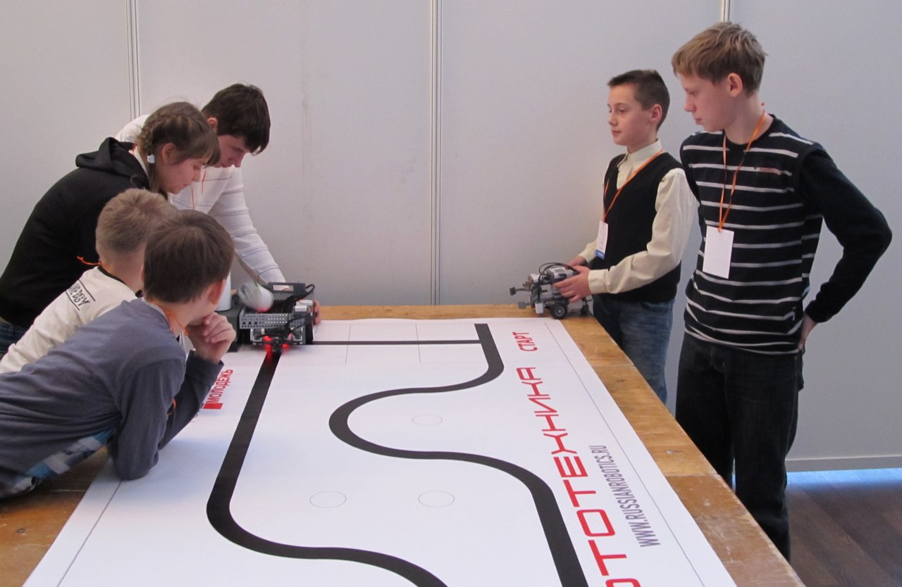
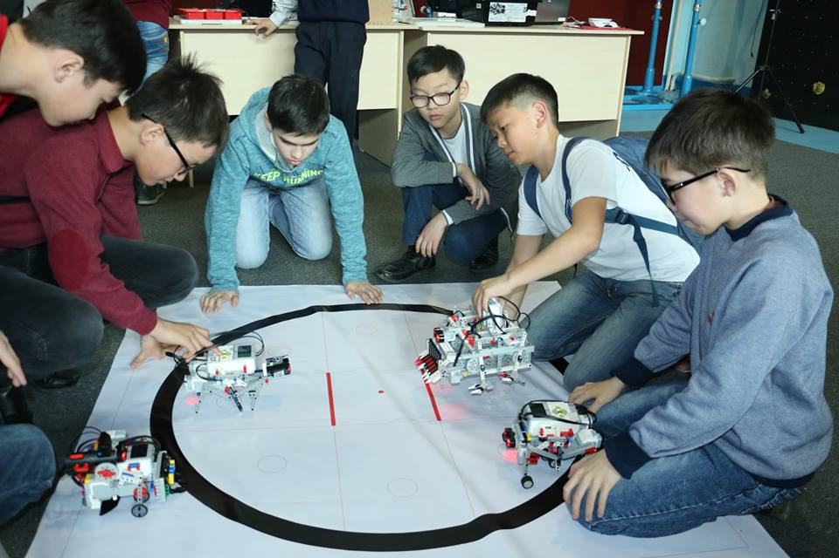
Актуальность
Сейчас робототехника является очень перспективным и в тоже время интересным направлением. Дети со всего мира активно ей занимаются и принимают участие в соревнованиях. Поэтому данное устройство будет очень полезно организаторам соревнований так как оно позволит ускорить процесс проведения мероприятия и подсчет результатов.

Slide 5
ИСПОЛЬЗУЕМЫЕ РЕСУРСЫ
За основу проекта была взята плата Arduino UNO. Так как она является наиболее удобной для программирования.
Программа была написана в приложении Arduino IDE
Консольное приложение было написано в интегрированной среде разработки программного обеспечения Visual Studio.
В проекте также использовались
1 ультразвуковой датчик расстояния HC-SR04
1 LCD экран MT-16S2H
8 соединительных проводов “папа-мама”
1 Макетная плата

Slide 6
ЗАДАЧИ
Разработать и собрать на макетной плате автоматический секундомер на базе Arduino UNO
Написать программный код для Arduino.
Написать консольное приложение в Visual Studio.
Вырезать на лазерном ЧПУ станке корпус для модели из дерева.
Испытать модель и отладить программу.

Slide 7
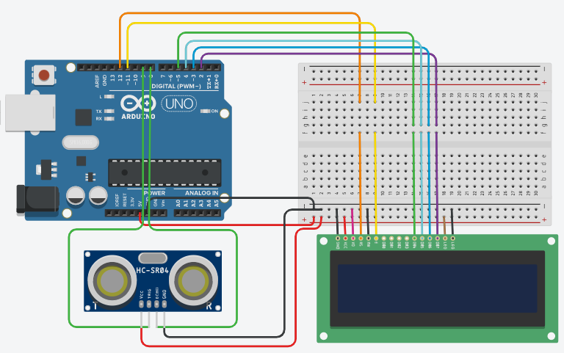
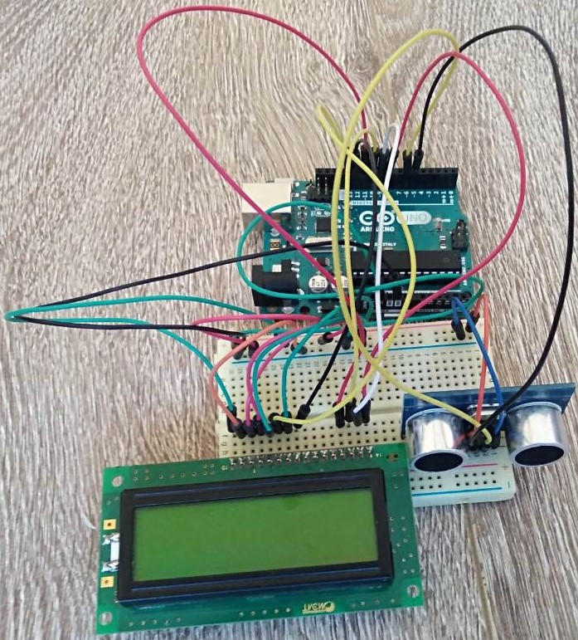
1 ЭТАП
Разработка и сборка макета
На данном этапе мною был собран работоспособный макет на котором я впоследствии проводил отладку программы.

Slide 8
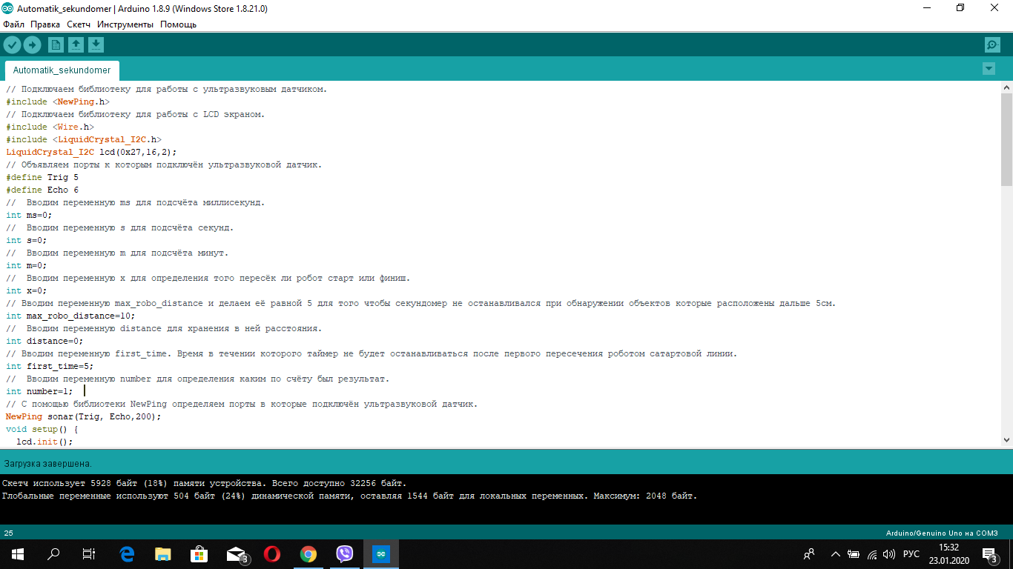
2 ЭТАП
Написание программы для Arduino
На данном этапе в приложении Arduino IDE я написал программу для автоматического секундомера и загрузил её в плату Arduino для дальнейшей отладки на макете.

Slide 9
3 ЭТАП
Написание консольного приложения в Visual Studio
На данном этапе на языке программирования C++ я написал консольное приложение с базой данных.
Это была самая сложная часть проекта и на которую ушло ⅔ времени.
Сначала нужно было наладить связь с Arduino с помощью программного кода, а далее сортировать полученные данные и записывать их в отдельные ячейки памяти.

Slide 10
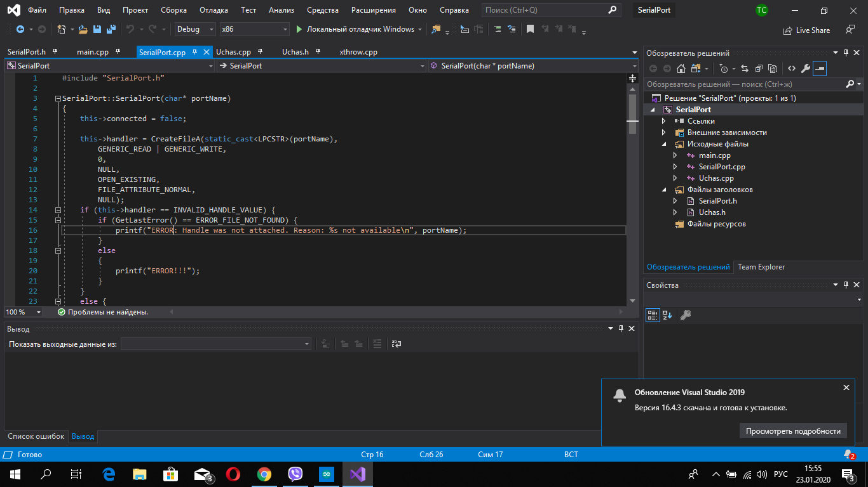
Элемент C++ кода отвечающий за связь с Arduino

Slide 11
4 ЭТАП
Изготовление корпуса для модели
На данном этапе был изготовлен корпус для модели.
Сначала я планировал напечатать его на 3D принтере, но потом пришлось отказаться от этой затеи так как выяснилось что на это уйдёт около 10 часов, а также будет вероятность деформации модели из-за больших размеров. Поэтому было решено вырезать элементы корпуса из ДСП на лазерном ЧПУ станке.

Slide 12
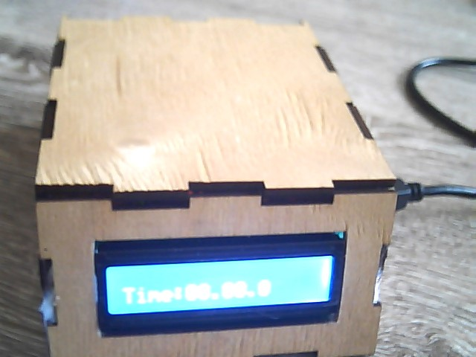
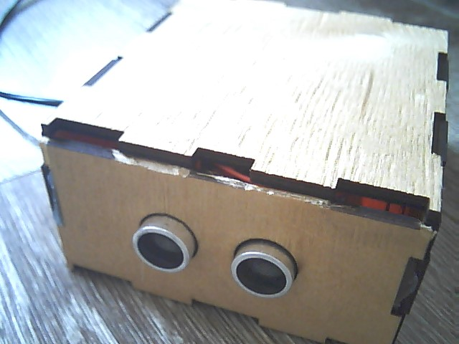
Корпус модели в собранном виде

Slide 13
5 ЭТАП
Испытание модели и отладка программы
На данном заключительном этапе я занимался устранением багов и неточностей в работе обеих программ. Это также заняло немалое количество времени, но зато в конце этого этапа проект был доведён до логического конца.

Slide 14
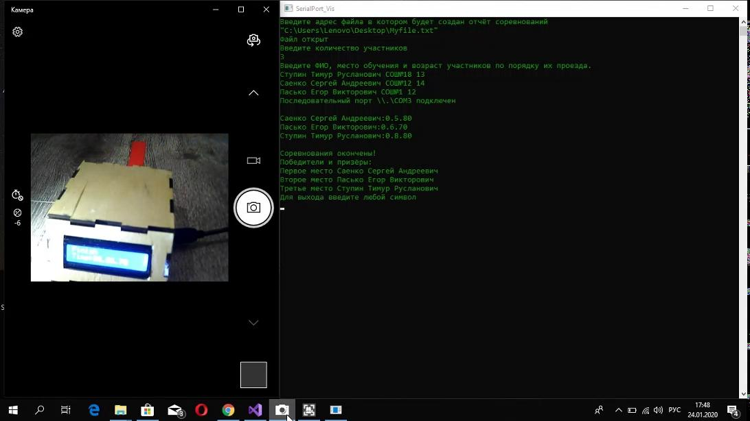
ИСПЫТАНИЕ МОДЕЛИ

Slide 15
РЕЗУЛЬТАТЫ РАБОТЫ
Достигнута цель: Создано устройство для автоматической регистрации времени которое потратил робот на прохождение трассы, с возможностью автоматического вывода этого времени в консольное приложение с базой данных, сортировкой времени и возможностью создания текстового файла с отсчетом соревнований.
Выполнены задачи:
Разработан и собран на макетной плате автоматический секундомер на базе Arduino UNO
Написан программный код для Arduino.
Написано консольное приложение в Visual Studio.
На лазерном ЧПУ станке варезан корпус для модели из дерева.
Модель испытана и готова к использованию

Slide 16
В ДАЛЬНЕЙШЕМ
Будет создано Windows приложение. В него будет добавлена графика, а также усовершенствована система хранения данных об участника и их результатах.
Будет доработана система регистрации времени и добавлена защита от случайных срабатываний.
Будет добавлен Bluetooth модуль для передачи информации без проводов

Slide 17
Спасибо за внимание!!!

